Slide 1



ANALISIS KONJOIN
ELVA FARIHAH

Slide 2
TUJUAN
Memahami konsep dasar konjoin
Dapat mengaplikasikan analisis konjoin dengan SPSS

Slide 3
Analisis konjoin
→ analisis multivariat yang digunakan untuk menilai preferensi responden dalam memilih suatu produk atau jasa
Analisis ini umumnya digunakan pada bidang pemasaran untuk memprediksi desain (spesifikasi) produk atau jasa yang diinginkan oleh responden
contoh: produk TV seperti apa yang diinginkan oleh responden

Slide 4
Proses Dasar
Peneliti harus mengidentifikasi atribut spesifik yang memengaruhi preferensi responden terhadap suatu produk yang disebut dengan faktor.
Peneliti perlu memberikan alternatif pilihan tingkatan nilai atau level suatu produk. Contohnya,
Objek : nama barang (X)
Faktor : harga
Level : $39, $49, dan $59
Peneliti membuat stimuli objek yang akan dievaluasi pelanggan. Stimuli yaitu kombinasi faktor dan level. Contohnya nama produk X dengan harga $39.
Menentukan jumlah stimuli yang akan dievaluasi dengan cara menentukan jumlah faktor dan level. Untuk menghitung jumlah stimuli dapat dijelaskan sebagai berikut:
Diketahui ada m faktor dan setiap faktor ada n level. Maka, stimuli = n x n x n x … sejumlah m buah. Contoh: diketahui ada 5 faktor dan masing-masing faktor memiliki 4 level maka jumlah stimuli = 4 x 4 x 4 x 4 x 4.
5. Utility yaitu pendapat responden (dinyatakan dalam angka) sebagai dasar perhitungan konjoin. Jika ada 15 stimuli maka responden diminta pendapat atas 15 stimuli dengan skala interval yang telah ditentukan (misal skala 1–5).

Slide 5
Langkah-langkah analisis konjoin
Langkah 1: Menentukan tujuan penelitian
Hal ini dilakukan dengan menentukan variabel atau atribut suatu produk
Langkah 2: Membuat desain penelitian analisis konjoin
a. Desain orthogonal → merancang stimuli dengan menetapkan atribut
-Pairwaise Combination
-Full profile → paling umum digunakan
Pada SPSS, desain orthogonal dapat dilakukan dengan dua cara, yaitu dengan prosedur syntax dan prosedur orthogonal
b. Analisis Konjoin
Pada SPSS analisis konjoin dilakukan melalui menu Syntax.

Slide 6
Langkah 3: Uji Asumsi
Tidak ada
Langkah 4: Uji Kesesuaian Model
nilai Pearson’s R dan Kendall’s tau. Jika nilai signifikansi <0.05 artinya ada korelasi antara hasil konjoin dengan penilaian responden, sehingga model dinyatakan fit.
Langkah 5: Interpretasi
Dilakukan dengan menganalisis nilai important utility dari masing-masing faktor sehingga dapat dihasilkan output yang menjelaskan tentang bagaimana preferensi responden terhadap produk yang dinilai.

Slide 7
Aplikasi Kasus Analisis Konjoin dengan SPSS
PT YAM DAHE adalah perusahaan kosmetik yang akan melucurkan produk baru berupa bedak. Dalam rangka penyusunan strategi PT YAM DAHE melakukan penelitian mengenai preferensi responden. Sampel berjumlah 20 orang. PT YAM DAHE memberikan pertanyaan kepada respoden terkait hal-hal berikut:
Bentuk : Padat, Tabur
Manfaat: Kulit Kering, Kulit Berminyak, Kulit Normal
Paraben: Iya, Tidak
Produk seperti apakah yang menjadi preferensi konsumen?

Slide 8
Atribut dan Level Produk Bedak PT YAM DAHE
Factor | Kode | Keterangan
Bentuk | 1 2 | Padat Tabur
Manfaat | 1 2 3 | Kulit Kering Kulit Berminyak Kulit Normal
Paraben | 1 2 | Iya Tidak

Slide 9
Desain Orthogonal
Dengan Sintax
Ketik pada syntax editor:
ORTHOPLAN
/FACTOR1’nama factor 1’ (‘level faktor1’’level faktor2’)
/FACTOR2’nama faktor 2’‘(‘level faktor1’’level faktor2’)
(Diteruskan untuk semua faktor dan level yang ada)
/HOLDOUT=0
SAVE OUTFILE= ‘nama file untuk menyimpan save’
Pilih Run>All
2. Prosedur Orthogonal
Data > Ortoghonal design > generate

Slide 10
CATATAN
SIMPAN FILE DENGAN KATA YANG SEDERHANA DAN MUDAH UNTUK DIINGAT
INGAT ATAU JIKA PERLU CATAT ALAMAT DI MANA ANDA MENYIMPAN FILE TERSEBUT
Contoh:
Hasil output orthogonal design akan saya simpan di data E pada folder ELVA dengan nama file stimuli (‘E:\ELVA\stimuli.sav.’)

Slide 11
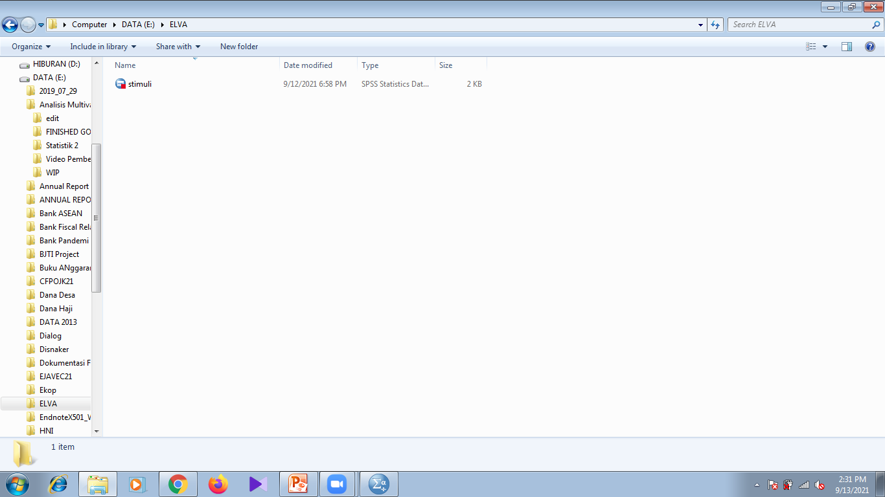

Slide 12
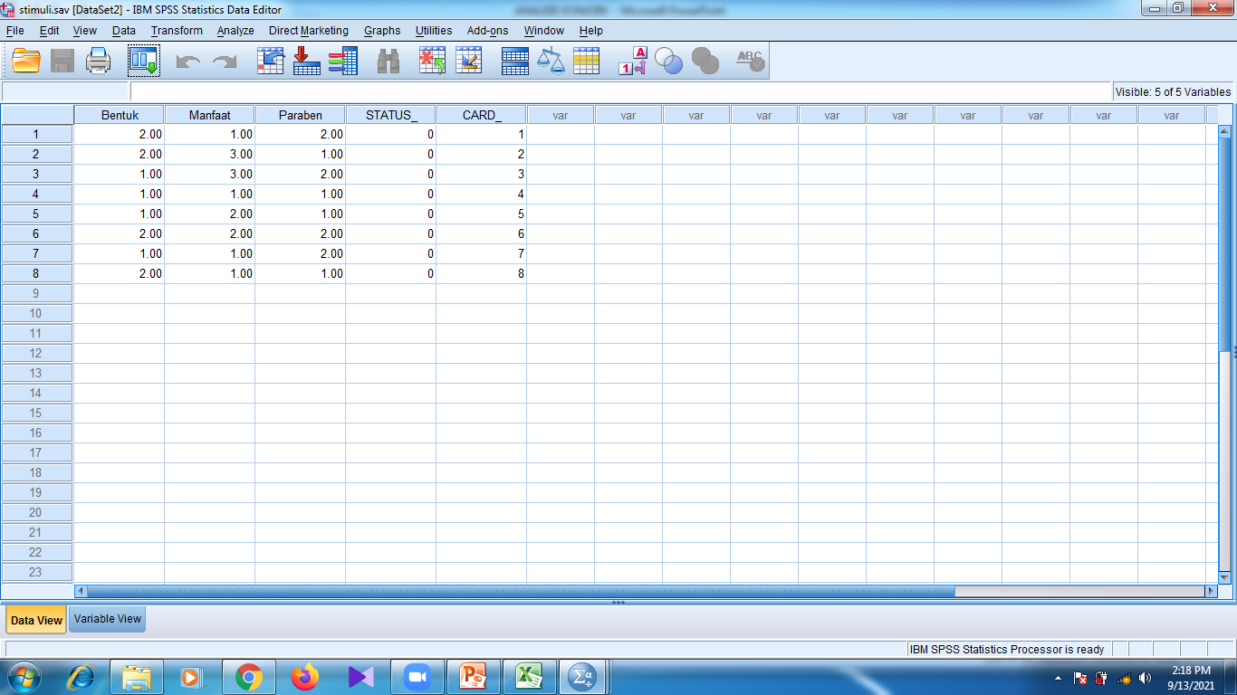

Slide 13
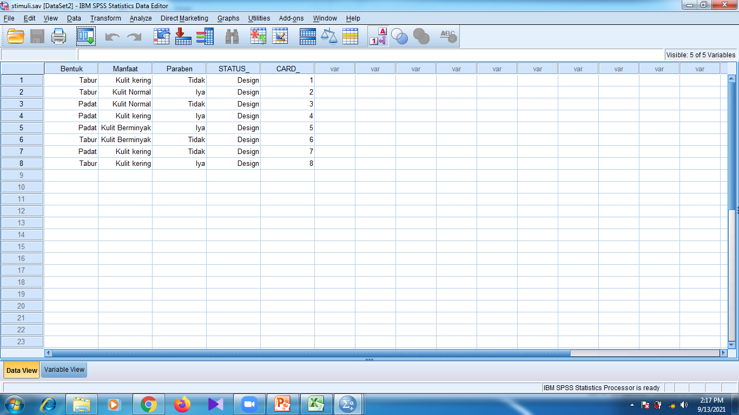

Slide 14
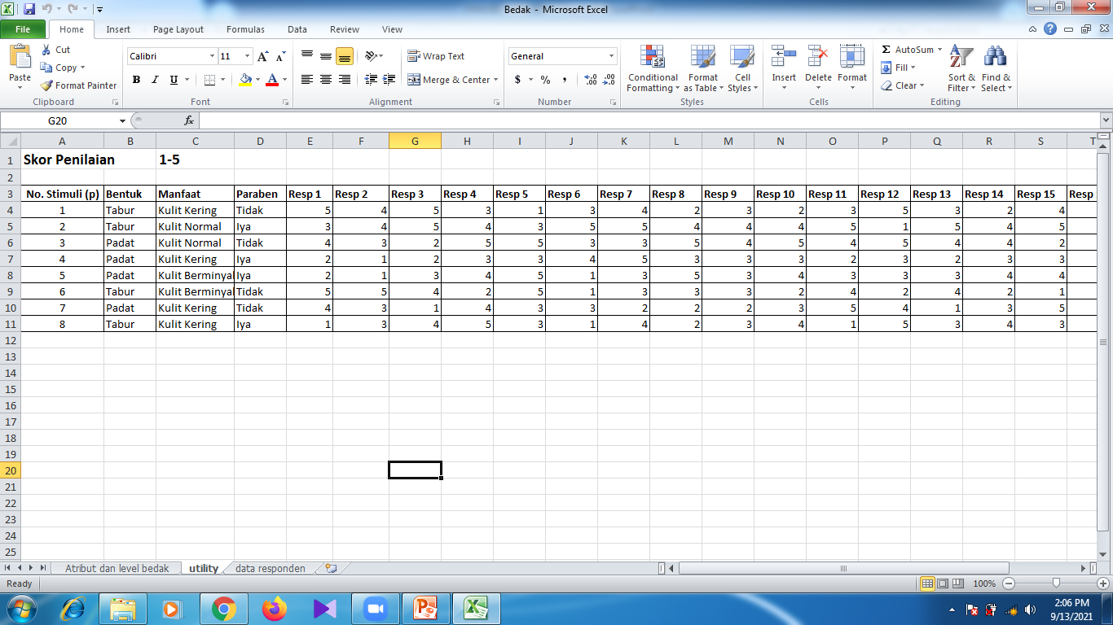

Slide 15
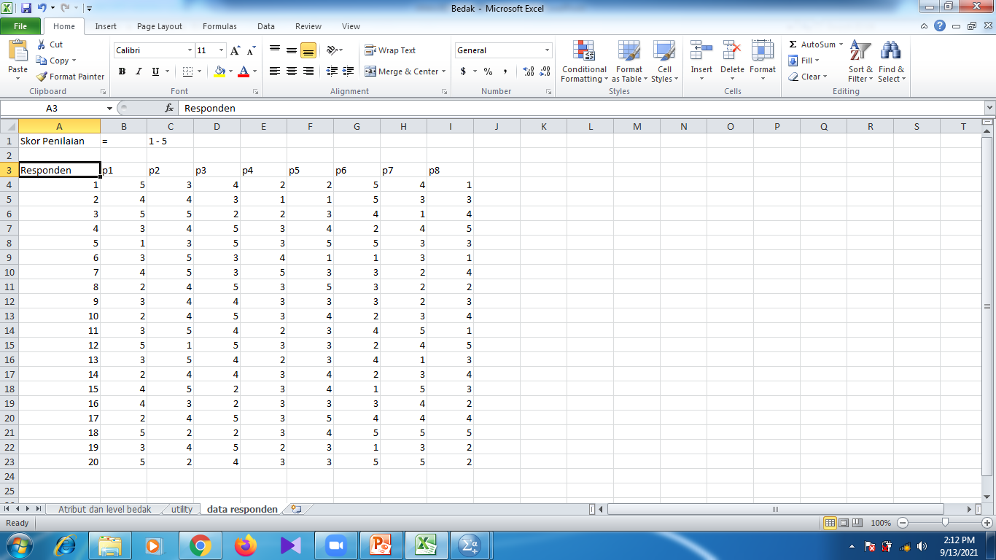

Slide 16
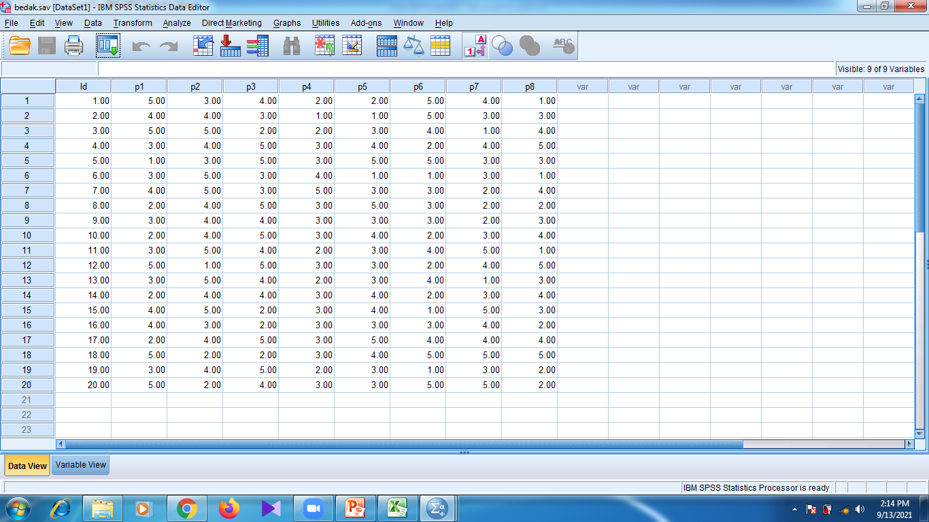

Slide 17
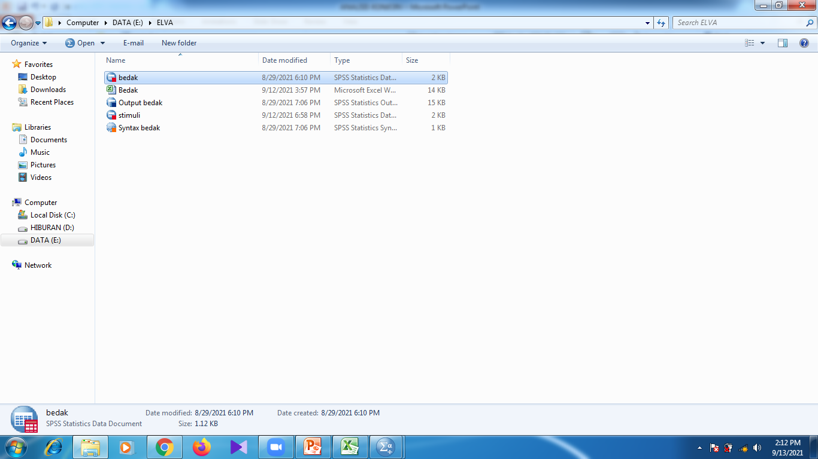

Slide 18
Proses Konjoin
Syntax
CONJOINT PLAN=‘E:\ELVA\stimuli.sav.’
(isikan letak dimana data stimuli disimpan)
/DATA=‘E:\ELVA\bedak.sav.’
(alamat data responden)
/SCORE=p1 to p8
(banyaknya stimuli yaitu 1 sampai 8 stimuli)

Slide 19
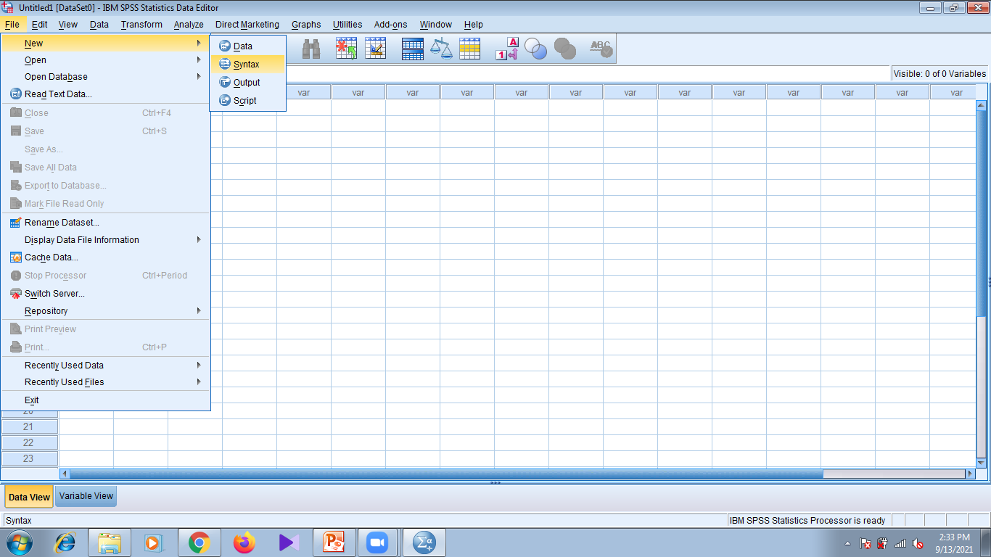

Slide 20
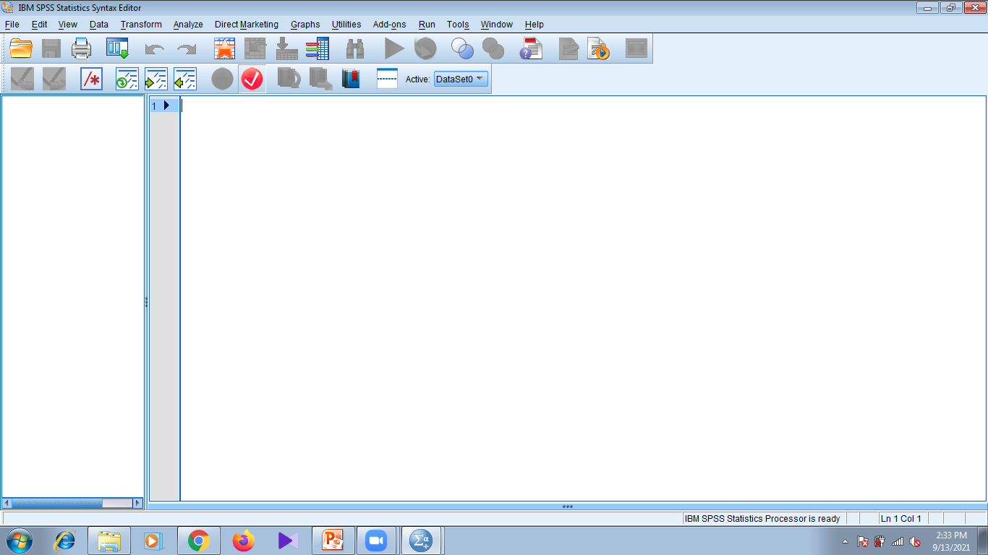

Slide 21
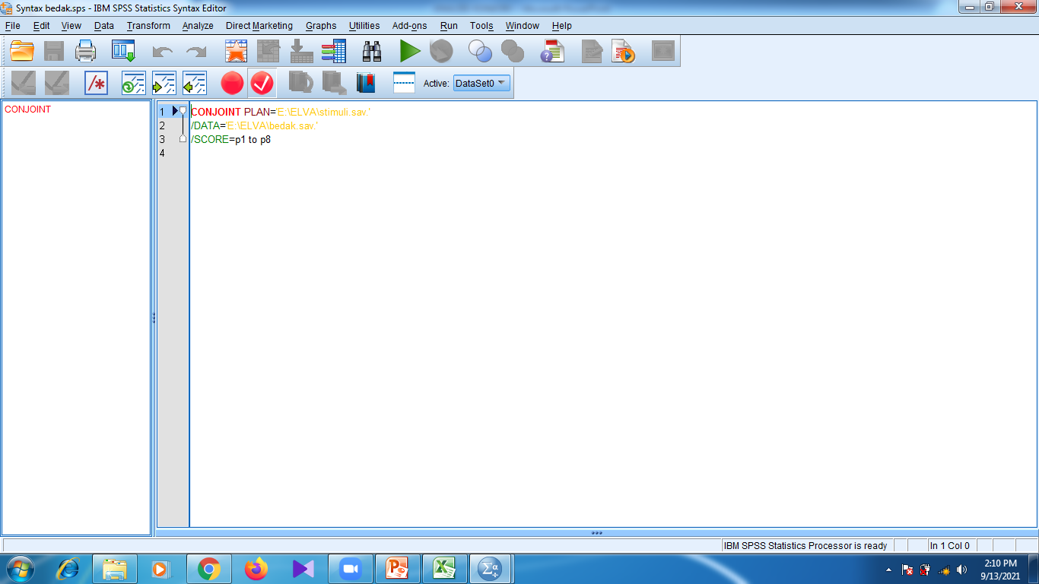

Slide 22
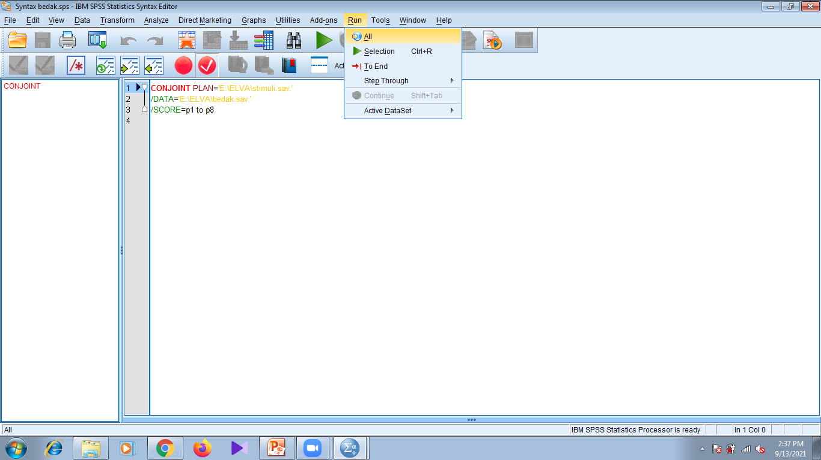

Slide 23
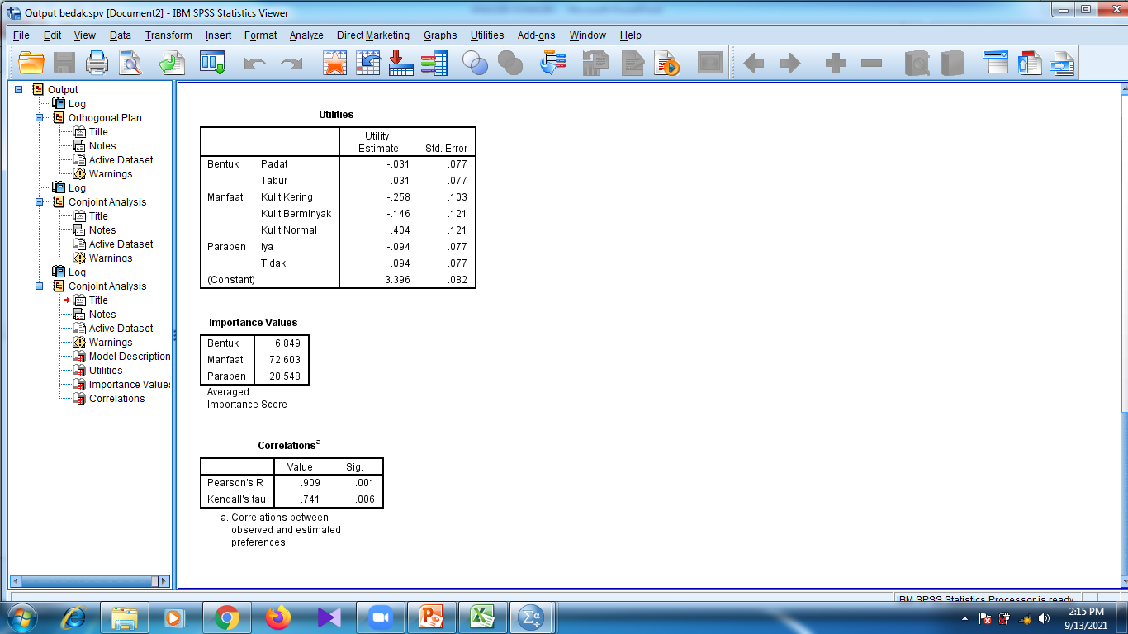

Slide 24
Goodness of fit
Correlationsª
Value Sig.
Pearson's R .909 .001
Kendall's tau .741 .006
a. Correlations between observed and estimated preferences

Slide 25
Hasil Estimasi Utility
Utilities
 |  | Utility Estimate | Std. Error
Bentuk | Padat | -.031 | .077
 | Tabur | .031 | .077
Manfaat | Kulit Kering | -.258 | .103
 | Kulit Berminyak | -.146 | .121
 | Kulit Normal | .404 | .121
Paraben | Iya | -.094 | .077
 | Tidak | .094 | .077
(Constant) |  | 3.396 | .082

Slide 26
Produk yang menjadi preferensi responden
Bedak yang…
Bentuk : Tabur
Manfaat : Kulit Normal
Paraben : Tidak

Slide 27
Rata-rata Nilai Berdasarkan Kepentingan
Importance Values
Bentuk | 6.849
Manfaat | 72.603
Paraben | 20.548
Averaged Importance Score
Yang dianggap penting:
Manfaat
Paraben
Bentuk

Slide 28
SEMOGA BERMANFAAT
DAN
TERIMA KASIH

